Slide 1


Presidente
Federmotorizzazione
Simonpaolo Buongiardino
CONVEGNO FEDERMOTORIZZAZIONE
14 giugno 2018

Slide 2

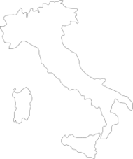










FIAA

Slide 3

Fonte: Anfia NB: volumi in mln di unità
TRA IL 2008 E IL 2014 IL MERCATO DELLE AUTOVETTURE HA SUBITO UN –50%
PARI A UNA PERDITA DI 5 MILIONI DI VENDITE

Slide 4
IMMATRICOLAZIONI IN ITALIA PER TIPOLOGIA PROPRIETARIO
NB: aziendali, demo, courtesy car, Km0
Valore fatturato auto:
2016 = 36.478.925.16 2017= 36.478.925.162
(crescita +18%)
Fonte: UNRAE
Elaborazione dati: FEDERMOTORIZZAZIONE

Slide 5
IMMATRICOLAZIONI PRE PROVINCE - LIGURIA
Fonte: UNRAE
Elaborazione dati: Federmotorizzazione

Slide 6
RAPPORTO SU VEICOLI COMMERCIALI – LIGURIA
Fonte: UNRAE
Elaborazione dati: Federmotorizzazione

Slide 7
PARCO CIRCOLANTE AL 31/12/2017 PER ALIMENTAZIONE - LIGURIA
Fonte: UNRAE
Elaborazione dati: Federmotorizzazione

Slide 8
PARCO CIRCOLANTE AL 31/12/2017 PER ALIMENTAZIONE E CLASSE EURO - LIGURIA
Fonte: UNRAE
Elaborazione dati: Federmotorizzazione

Slide 9
RAPPORTO SU USATO – LIGURIA
FONTE:ACI, Pubblico Registro, elaborazione di Federmotorizzazione

Slide 10
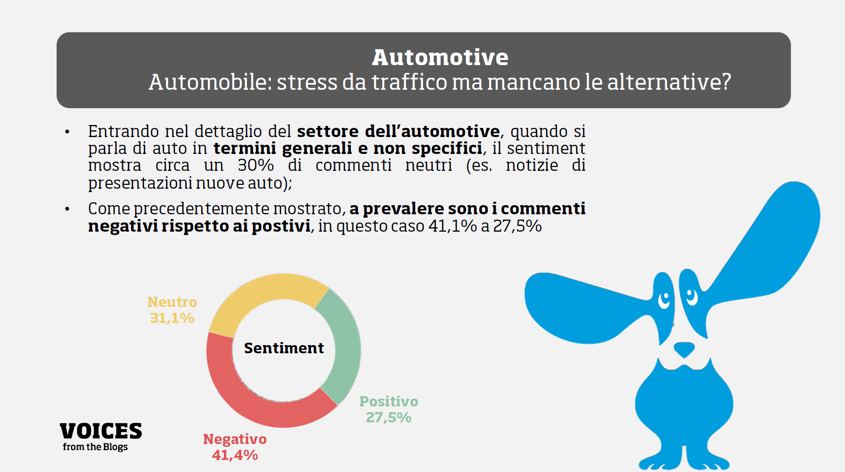

Slide 11
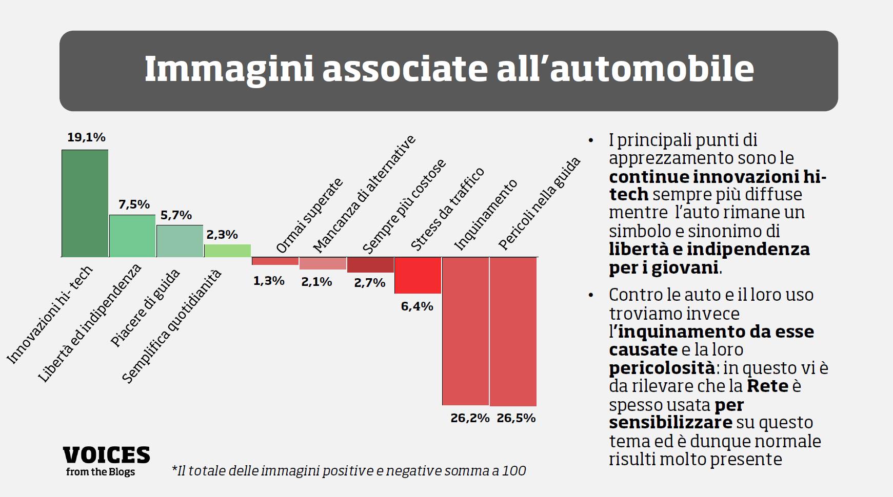

Slide 12
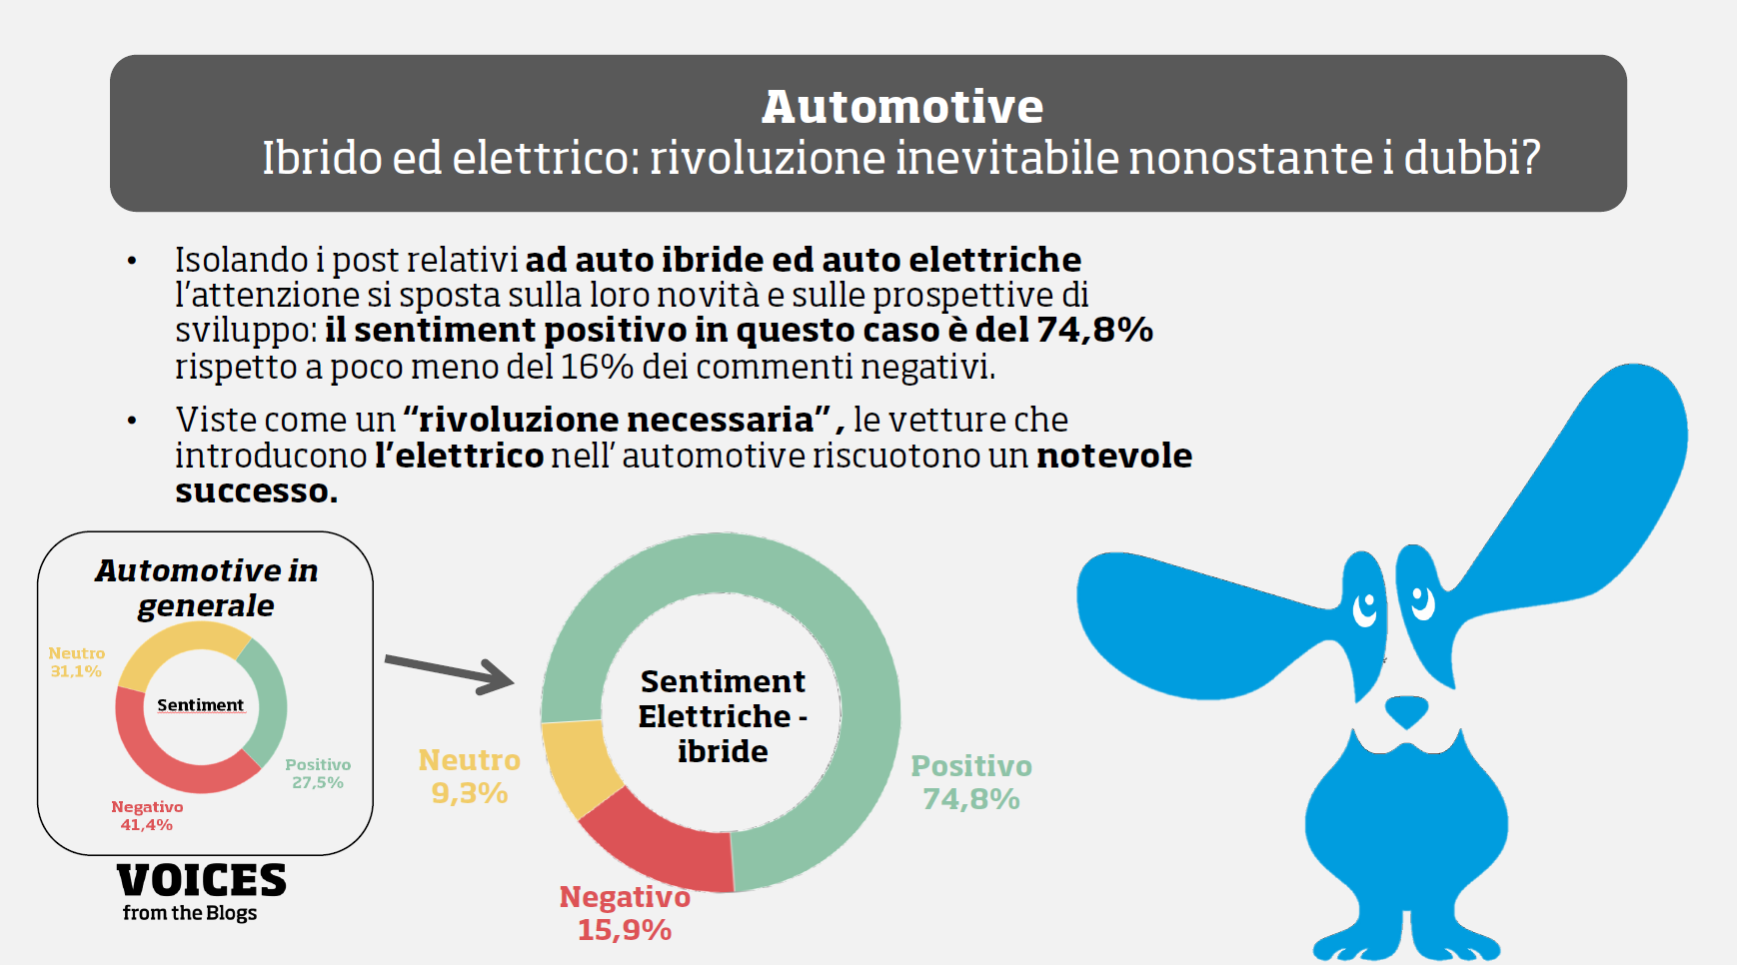

Slide 13
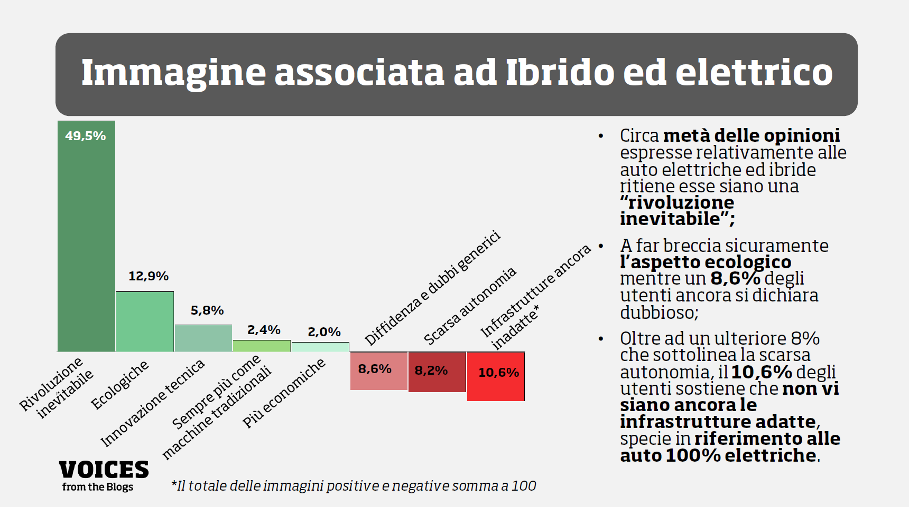

Slide 14

RESTA IN CONTATTO CON LA TUA FEDERAZIONE
SEDE ROMA
PIAZZA G.G. BELLI, 2
ROMA – 00153
T: 06.5866305
SEDE OPERATIVA MILANO
CORSO VENEZIA, 47
MILANO – 20121
T: 02.7750288
federmotorizzazione@unione.milano.it
www.federmotorizzazione.it

